Slide 1
Lógica de Programação – Java - Ferramenta
SERVIÇO NACIONAL DE APRENDIZAGEM COMERCIAL
CURSO DE PROGRAMADOR DE SISTEMAS
Prof. MSc. Wei Lin
RIO DO SUL, AGOSTO/2021

Slide 2
Revisão
Variavel
public class Variavel {
public static void main(String[] args) {
int a = 6;
.
.
.
System.out.print(a);
}
}

Slide 3
Revisão
Variavel
public class Variavel {
public static void main(String[] args) {
int a;
.
.
.
a = 6;
System.out.print(a);
}
}

Slide 4
Revisão
Variavel
public class Variavel {
int a;
public static void main(String[] args) {
Variavel val = new Variavel();
.
.
.
a = 6;
System.out.print(val.a);
}
}

Slide 5
Revisão
Variavel tipo array
int[ ] ListNum = {10, 6, 8, 9};
ListNum[0] => 10
ListNum[1] => 6
ListNum[2] => 8
ListNum[3] => 9

Slide 6
Ferramenta para logica de programação - Fluxograma

Slide 7
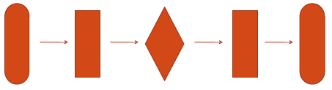
Fluxograma
Representação gráfica da seqüência de atividades de um processo.
Além da seqüência das atividades, o fluxograma mostra o que é realizado em cada etapa, os materiais ou serviços que entram e saem do processo, as decisões que devem ser tomadas e as pessoas envolvidas (cadeia cliente/fornecedor).

Slide 8

Fluxograma
O fluxograma torna mais fácil a análise de um processo, através da identificação:
das entradas e de seus fornecedores;
das saídas e de seus clientes;
de pontos críticos do processo.

Slide 9
Fluxograma
Auxilia a...
Entender um processo e identificar oportunidades de melhoria (situação atual).
Desenhar um novo processo, já incorporando as melhorias (situação desejada).
Facilitara comunicação entre as pessoas envolvidas no mesmo processo.
Disseminar informações sobre o processo.

Slide 10
Fluxograma
Também chamado de FAP – Fluxo de Análise de Processos, é uma ferramenta gráfica que demonstra a sequência operacional do desenvolvimento de um trabalho, processo informação ou comunicação.
Caracteriza - exemplos:
o trabalho que está sendo realizado,
o tempo necessário para a sua realização,
a distância percorrida ,
quem está realizando o trabalho
como ele flui entre os participantes deste processo.

Slide 11
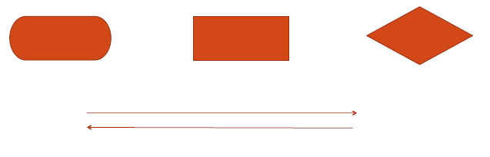
Fluxograma
Símbolos
O fluxograma utiliza um conjunto de símbolos para representar as etapas do processo, as pessoas ou os setores envolvidos, a sequência das operações e a circulação dos dados e dos documentos. Os símbolos mais comumente utilizados são os seguintes:

Slide 12
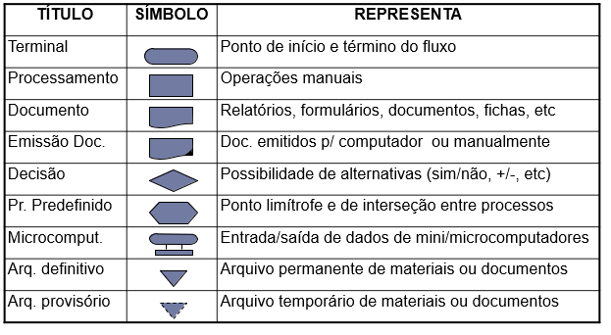
Fluxograma

Slide 13
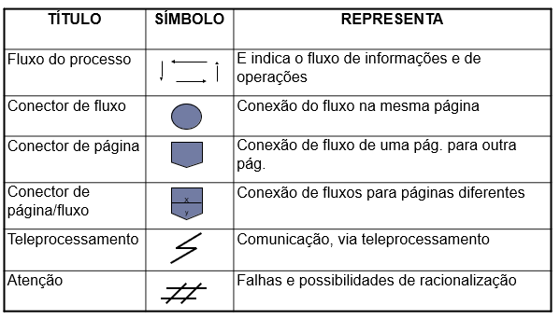
Fluxograma

Slide 14
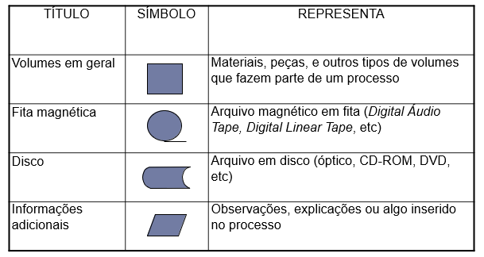
Fluxograma

Slide 15
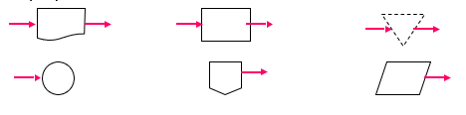
Fluxograma
Regras Básicas
Entrada/Saída: todos os símbolos devem possuir entrada(s) e saída(s), exceto os de término de fluxo (item 2), que possuem somente entradas, os conectores – fluxo e página – possuem entrada e saída conforme o caso, e os de informações adicionais que possuem somente saídas.

Slide 16

Fluxograma
Regras Básicas
Término de fluxo (opções possíveis):

Slide 17

Fluxograma
Regras Básicas
Conjunto de Documentos: (A) deverão ser representados pela sobreposição da simbologia de documento, ou (B) no caso de representar um grupo de documentos em que não há a necessidade de identificá-los.

Slide 18

Fluxograma
Regras Básicas
Nome do documento / número de vias: escrever o nome do documento na primeira vez que o documento aparecer no processo, e depois basta simplesmente colocar a sua sigla.

Slide 19

Fluxograma
Exemplo 1
Inicio de programa
Definir variavel “a”
Definir variavel “b”
Definir variavel “alvo”
Continua...

Slide 20

Fluxograma
Exemplo 1
Continua...
Definir valor de variavel “a” para 7
Definir valor de variavel “b” para 16
Definir valor de variavel “alvo” para 23
Continua...

Slide 21
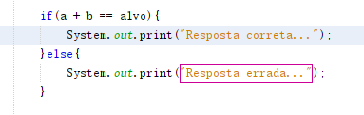
Fluxograma
Exemplo 1
Continua...
Se a+b = alvo?
Não
Sim
Imprimir “Resposta correta...”
Imprimir “Resposta errada...”
Fim de programa

Slide 22
Fluxograma
Exemplo 2
Inicio de programa
Definir lista (arrays) de variavel “a”
Definir os valores para variavel “a”
Definir variavel “alvo”
Continua...

Slide 23
Fluxograma
Exemplo 2
Continua...
?
?
Fim de programa

Slide 24
Fluxograma
Exemplo 3
Inicio de programa
?
?
Continua...

Slide 25
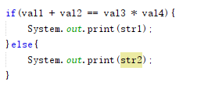
Fluxograma
Exemplo 2
Continua...
Se Val1 +Val2 = Val3 * Val4?
Não
Sim
Imprimir variavel “Str1” tipo string
Imprimir variavel “Str2” tipo string
Fim de programa

